Slide 1
مؤتمر الجمعيه العراقيه للداسات والبحوث الطبيه السادس
7-8 اكتوبر/تشرين أول 2022 -البصره – العراق
الدكتور وليد سرحان
إستشاري أول الطب النفسي و الادمان
المملكة الاردنية الهاشمية
المخاطر والتحديات المتعلقه باساءة إستعمال المواد واضطرابات الادمان

Slide 2
وباء الكريستال في العراق

Slide 3
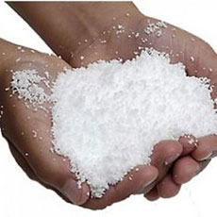
ميثأمفيتامين-كريستال

Slide 4
التقرير السنوي لمكتب مكافحة الجريمه والمخدرات
الانتاج السنوي 500 طن متري
25 ملين متعاطي
الشرق الاوسط من اعلى مناطق التهريب والتعاطي

Slide 5
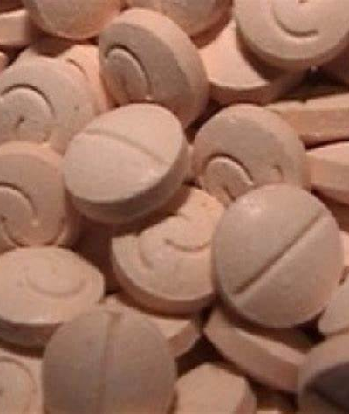
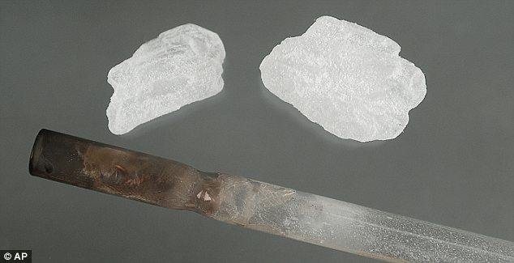
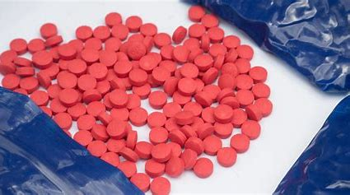
المنشطات من الأمفيتامين
الامفيتامين
الميثأمفتامين
الفنيتلين-الكبتاغون

Slide 6
ما هو الكريستال
هو من المنشطات المنتشره في الشارع وتؤثر على الدماغ وكافة أعضاء الجسم
ذو ادامنيه عاليه والتسمم به يؤدي لحاله من الهياج والبهجه

Slide 7
الاسماء الشائعه للكريستال
ميث
ايس
بلو
سبيد
كريستال ميث

Slide 8
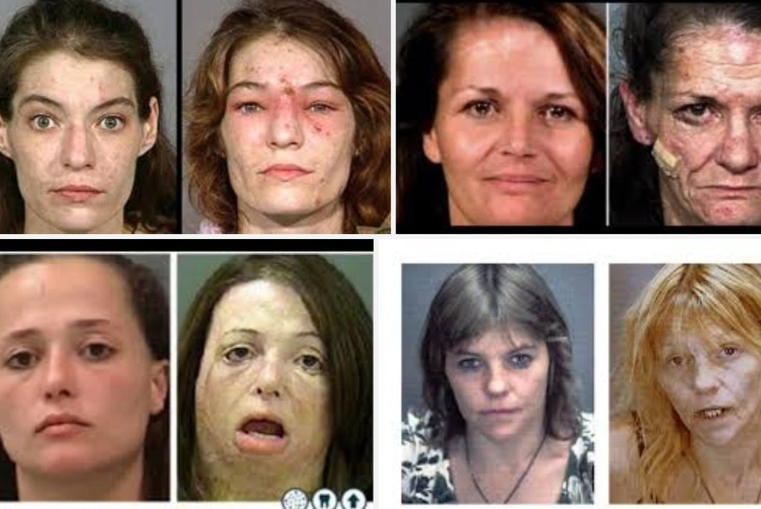
الشبوه=كريستال

Slide 10
طرق التعاطي
البلع
التدخين
الشم
الحقن

Slide 12
انتاج واستعما الكريستال منتشر بالعراق
عقب الحروب
الازامات الاقنصاديه
البطاله
https://www.independent.co.uk/news/world/middle-east/iraq-crystal-meth-drugs-epidemic-b1828463.html

Slide 13
مظاهر الادمان على الكريستال
فقدان الشهيهه
نتف الشعر والجلد
تغير نمط النوم
تقلبات في المزاج
ثورات غضب
اهمال المظهر والنظافه
الهلاوس والاوهام
تقرح في الوجه والجسد
تلف الاسنان

Slide 14
اعراض الانسحاب
الام مفاصل
اعراض انفلونزا
اضطراب ضربات القلب
الرعشه
احمار وحكه العينين
صداع
الكتئاب
ذهان
الاشتهاء الشديد

Slide 15
العلاج
علاج داخلي ثم خارجي
علاج دوائي
علاج نفسي فردي وجماعي

Slide 16
شكرا جزيلا

